Slide 1
Самарские писатели – детям
информационный обзор
Флягина Н.М. – заведующая отделом обслуживания школьников
2020

Slide 7
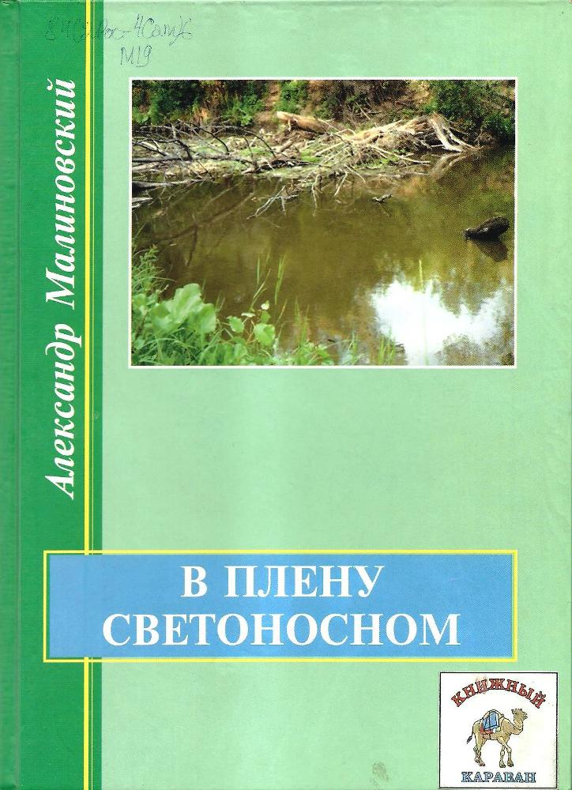
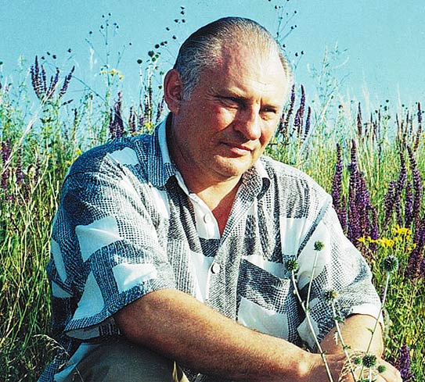
Александр Станиславович Малиновский

Slide 8
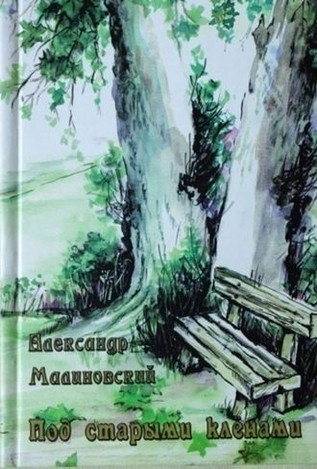

Slide 9
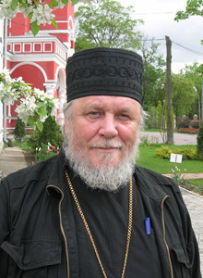
Николай Викторович Агафонов

Slide 10
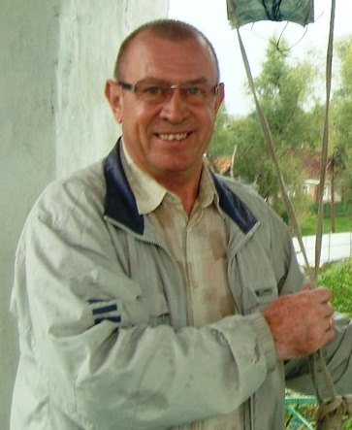
Иван Григорьевич Бардин
(г. Новокуйбышевск)

Slide 11
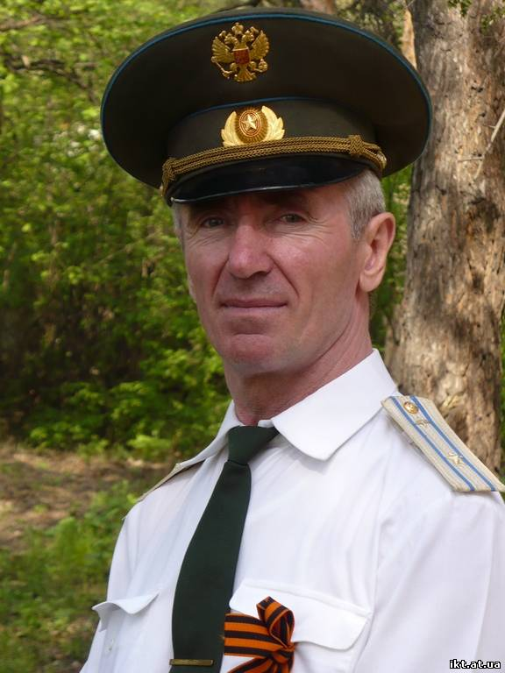
Олег Иванович Корниенко
(г. Сызрань)

Slide 13
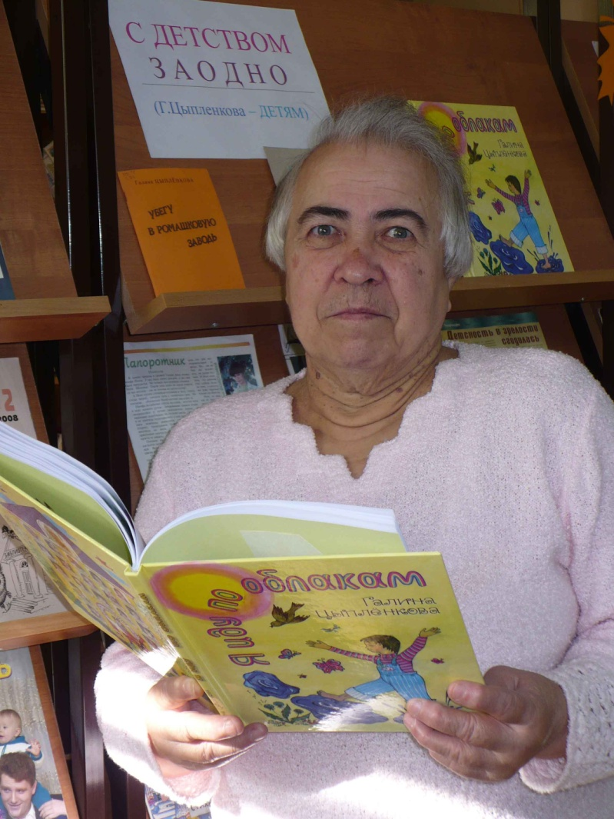
Галина Мингачевна Цыплёнкова (г. Сызрань)

Slide 14
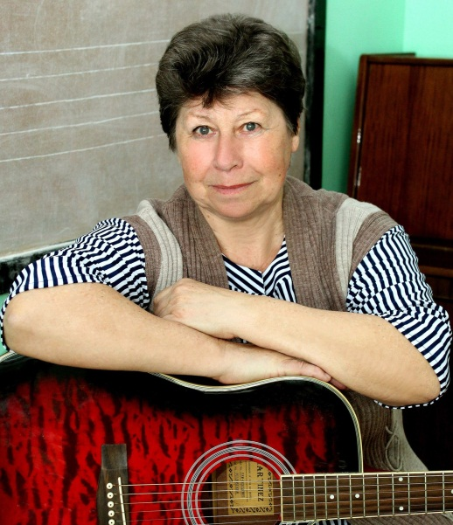
Валентина Николаевна Юдина
(г. Сызрань)

Slide 15
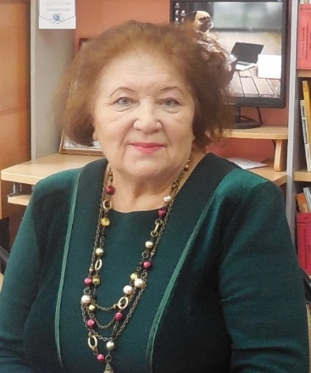
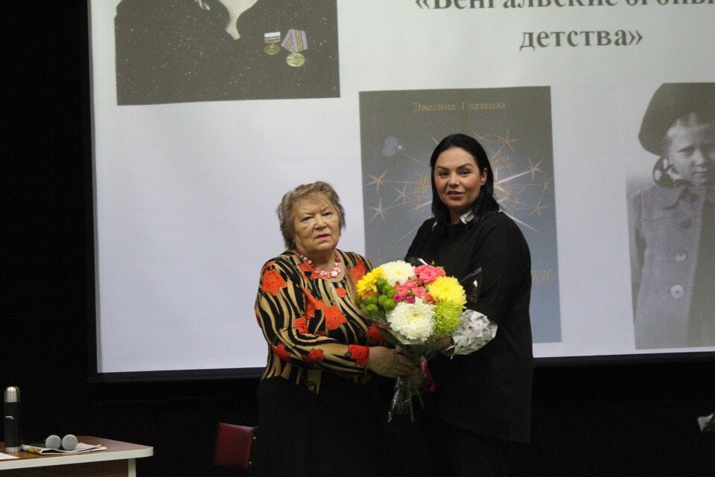
Эвелина Николаевна Глазкова
(г. Самара)

Slide 16
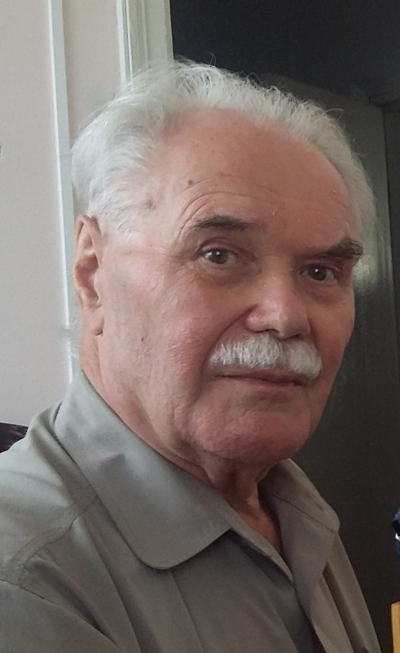
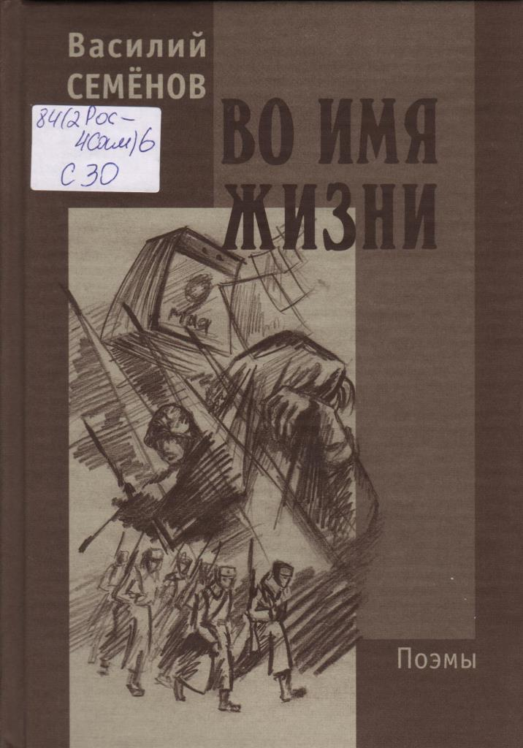
Василий Васильевич Семёнов
(г. Самара)

Slide 17
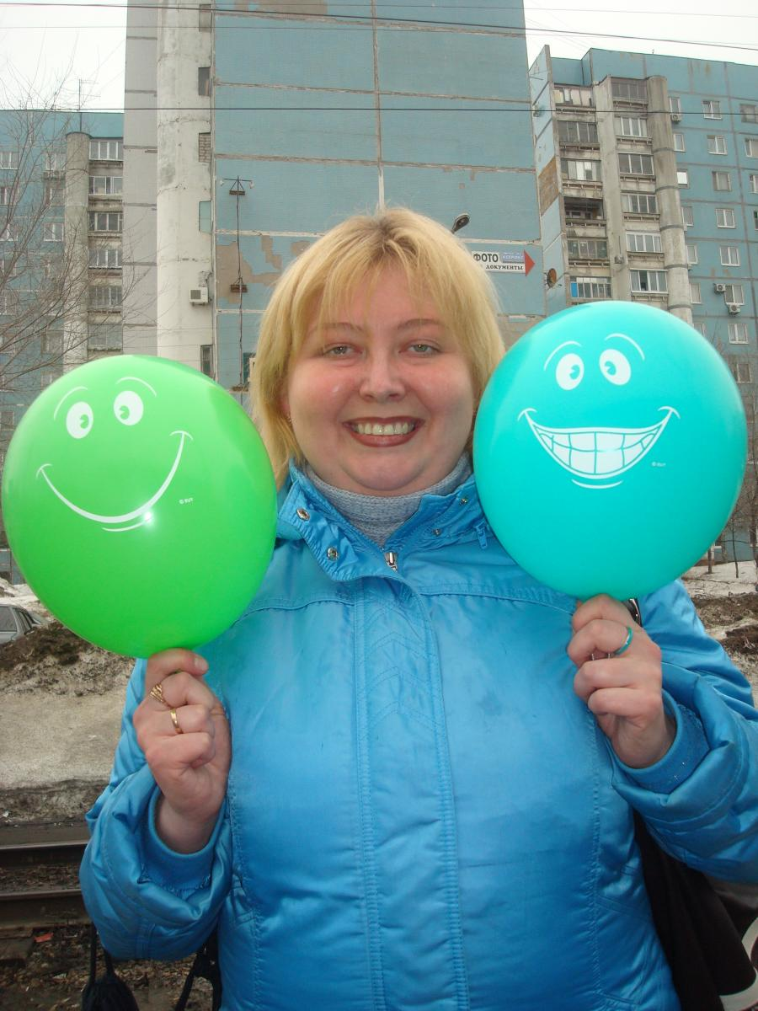
Светлана Макашова
(г. Самара)

Slide 18
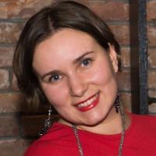
Мария Пашинина

Slide 19
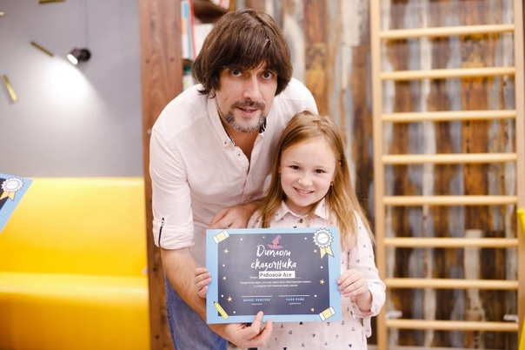
Денис Либстер
(г. Самара)

Slide 20
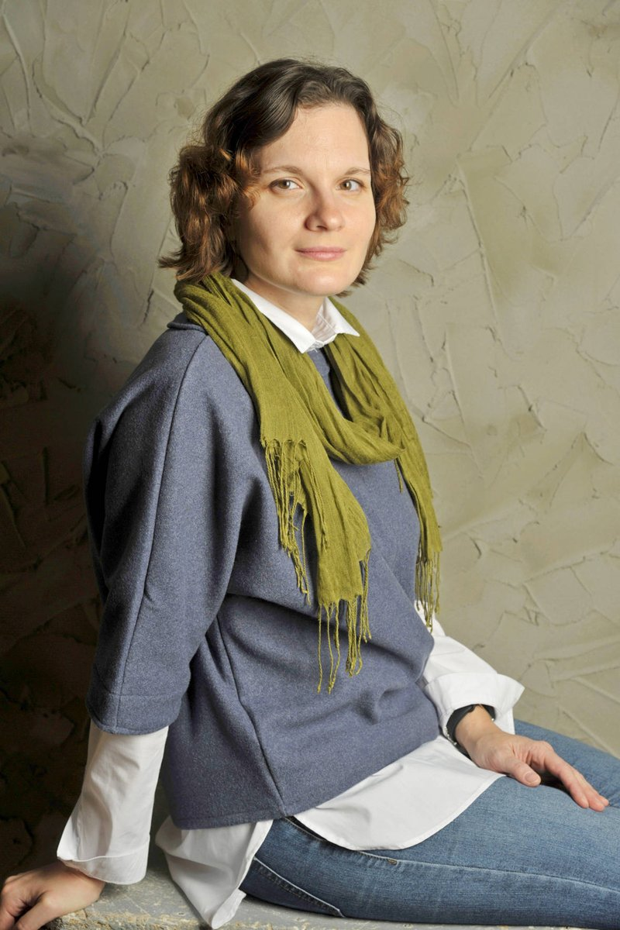
Светлана Решенина
(г. Тольятти)

Slide 21
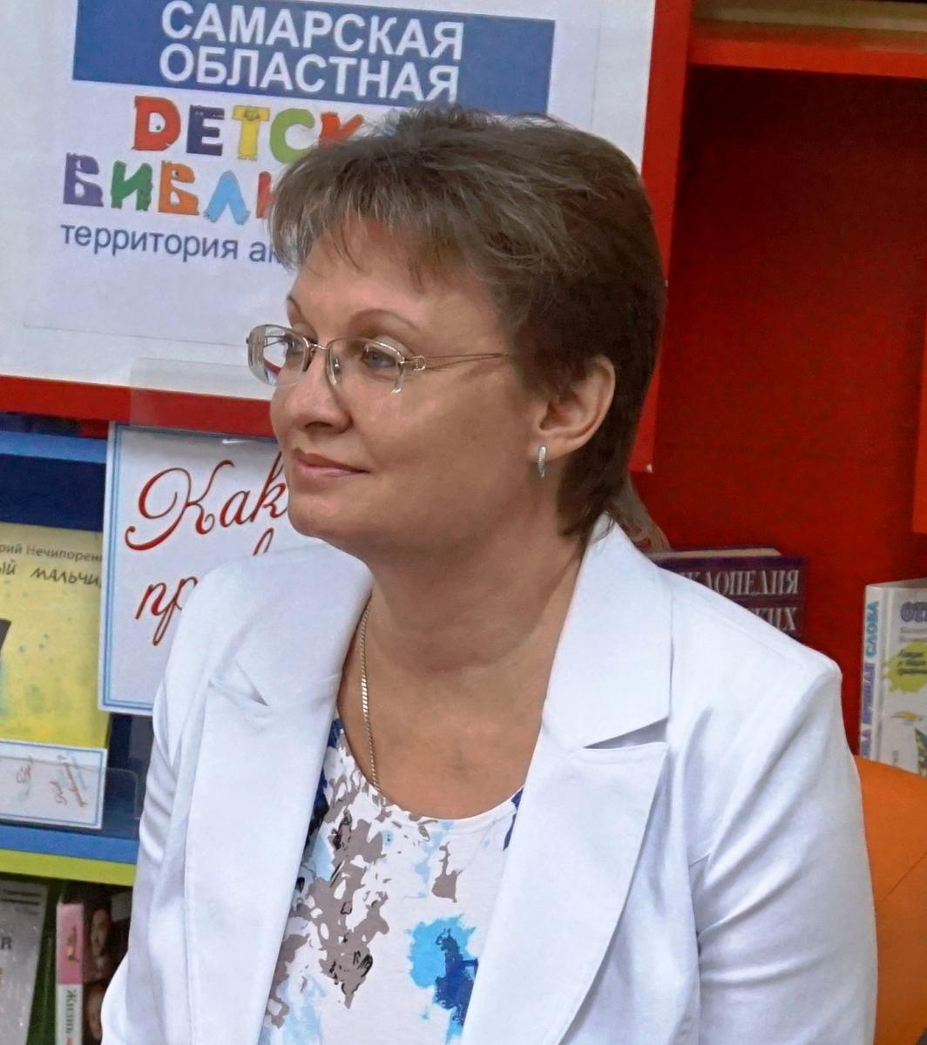
Виктория Ледерман
(г. Самара)

Slide 23
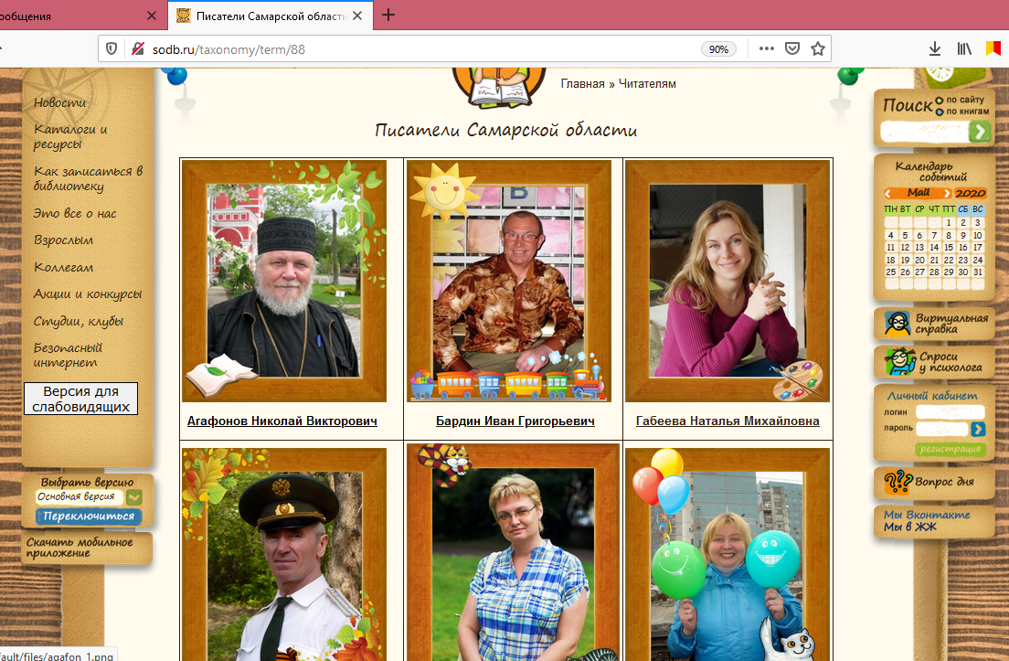
Писатели Самарской области
http://sodb.ru/taxonomy/term/88

Slide 24
Спасибо за внимание!
http://sodb.ru/
https://vk.com/biblio_detstvo
https://www.instagram.com/det_bibl_63/

